Slide 1
Filozofia przyrody
Wykład XIV Świat najlepszy z możliwych (1687)
Kartezjusz, Pascal, Leibniz*, Newton
Prof. dr hab. inż. Grzegorz Karwasz
Uniwersytet Mikołaja Kopernika w Toruniu
Essais de théodicée

Slide 2

Die beste aller möglichen Welten
Elegant erzählt der Historiker und Leibniz-Kenner Michael Kempe von sieben Tagen in Leibniz’ übervollem Leben. Sieben Tage in sieben verschiedenen Jahren, an denen Leibniz' Leben und Werk eine neue Wendung nehmen. 1675 treffen wir ihn in Paris an, wo er morgens im Bett sitzt und arbeitet, umgeben von einem Berg an Notizzetteln – an diesem Tag bringt er erstmals das Integralzeichen »∫« zu Papier. Es ist ein großer Moment in der Mathematik – und ein zeitlebens währender Streit mit Isaac Newton und dessen Anhängern. In Hannover plaudert Leibniz 1696 am Hof mit der Kurfürstin Sophie über den Trost in der Philosophie. Sein wohl größter Wurf aber ist die Skizze einer Maschine, die mit den Zahlen 0 und 1 rechnet – Grundlage des Digitalcodes und damit des Computers.
https://www.amazon.it/Die-beste-aller-m%C3%B6glichen-Welten/dp/3100000277

Slide 3
Wilhelm Leibniz (1646-1716)
Twórca rachunku całkowego (i różniczkowego)
twórca prototypu kalkulatora mechanicznego
bibliotekarz, kronikarz, dyplomata, kanclerz na dworze w Hanowerze i Brunszwiku; przyczynił się do wyboru dynastii Hanowerskiej na tron Anglii
zainteresowania: polityka, prawo, filozofia, etyka, filologia, historia
pisał po niemiecku, łacinie, francusku, zapewne znał serbsko-łużycki
Monadologia” – wielość światów (?), a w zasadzie próba filozoficznej eksploatacji idei (nowej wówczas) atomu
„Esej o Teodycei” – jak Pan Bóg może pozwalać na zło
«Dieu existe-t-il? – Calculons!» Cet étrange dialogue résume en quelque sorte la démarche de Leibniz. L’essentiel s’y trouve: interrogation fondamentale sur métaphysique et sur l’Être suprême; réponse sous forme d’algèbre, à l’aide d’un alphabet des pensées qui permet du traiter les problèmes philosophiques comme on résout une équation.
Leibniz, Discours de métaphysique, Roger-Pol Droit, Leibniz l’universel, przedmowa, Flammarion, 1996
Pytanie podobne do zadanego przez Pascala, i podobnie rozwiązane

Slide 4
Wilhelm Lubeniecz
Leibniz urodził się, według kalendarza juliańskiego, obowiązującego jeszcze na protestanckich terytoriach Świętego Cesarstwa Rzymskiego, 21 czerwca 1646 r. w Lipsku. Ojciec Friedrich Leibnütz (1597–1652), pochodzący z Altenbergu, był prawnikiem i profesorem etyki na uniwersytecie w Lipsku, jego matka Katarzyna była córką lipskiego profesora i prawnika; Rodzina ojca była pochodzenia serbołużyckiego, a jego pierwotne nazwisko brzmiało Lubeniecz, następnie zgermanizowane na Leibnütz, a w końcu na Leibniz.
Niemiecki filozof, matematyk, naukowiec, teolog, językoznawca, dyplomata, prawnik, historyk i sędzia. Jeden z największych przedstawicieli myśli zachodniej, a także jeden z niewielu "uniwersalnych geniuszy.
Między ósmym a dwunastym rokiem życia, korzystając z biblioteki ojca, samodzielnie nauczył się łaciny i greki. W 1661 roku rozpoczął studia filozoficzne na uniwersytecie w Lipsku, pod kierunkiem teologa Johanna Schertzera i filozofa teoretyka Jakoba Thomasiusa. 20 czerwca 1663 roku wstąpił na Uniwersytet w Jenie, gdzie studiował matematykę, fizykę i astronomię pod kierunkiem Erharda Weigla. W wieku 20 lat chciał zdobyć dyplom z prawa, ale dziekan wydziału sprzeciwił się temu, argumentując, że jest za młody; Aby ominąć przeszkodę, 4 października 1666 r. immatrykulował się na Uniwersytecie Altdorf w Norymberdze, gdzie 15 listopada przedstawił pracę Disputatio de casi perplexibus in iure, uzyskując tytuł Juris Utriusque Doctor 22 lutego 1667 r.
https://it.wikipedia.org/wiki/Gottfried_Wilhelm_von_Leibniz

Slide 5
Leibniz: inżynier górnictwa, polityk, filozof
Leibniz, w górach Harzu, w latach 1682-1686, był odpowiedzialny za wprowadzenie innowacji technicznych, które miały na celu odzyskania opłacalności wydobycia srebra. Skończyło się fiaskiem: nic nie było w stanie powstrzymać tendencji rynkowych spadku ceny srebra (po odkryciu zasobów srebra w Ameryce), a też – i naukowcy nie są osobami, które mogą zastąpić przedsiębiorców. Przykładów można by wymienić wiele.
Leibniz próbował też kariery politycznej. 1672-1676 był dyplomatą w Paryżu. W 1691 r. objął posadę w bibliotece księcia Augusta, w Wolfenbüttel w Dolnej Saksonii. W 1698 przenosi się do Hanoweru.
Był doradcą księżnej Hanoweru, Zofii Charlotty, której starszy brat został w 1714 r. królem Wielkiej Brytanii. Mimo to, Leibniz nie został zaproszony na koronację Jerzego I.
Konstruktor pierwszego kalkulatora 0-1, założyciel trzech akademii naukowych (pruskiej, saksońskiej, hanowerskiej).
Najważniejsze jego dzieło filozoficzne to „Esej o teodycei. O dobroci Boga, wolności człowieka i pochodzeniu zła”. Pisane od 1697 roku, wydane 1710
https://it.wikipedia.org/wiki/Gottfried_Wilhelm_von_Leibniz

Slide 6
„Essais de théodicée”: La lumière innée
99. To światło wewnętrzne składa się po części z niekompletnych idei, z drugiej zaś strony ze złożonej wiedzy, która rodzi się z tych pierwszych. Tak się składa, że Bóg i wieczne prawo boże są wpisane w nasze serca, mimo tego, że są zwykle zaciemnione przez zaniedbania ludzi i pragnienie rzeczy materialnych. [O wewnętrznym prawie moralnym pisał, sto lat później, Kant.]
100. To światło okazuje się sprzeciwiać niektórym współczesnym pisarzom - z jednej strony poprzez Pismo Święte, które potwierdza, że prawo boskie jest wpisane w nasze serca, z drugiej strony poprzez rozum, ponieważ prawdy konieczne mogą być udowodnione tylko przez zasady osadzone w duszy a nie przez indukcję zmysłów. Zaprawdę, indukcja z pojedynczych rzeczy nie dostarcza nigdy konieczności uniwersalnych.
101. Wolność pozostaje zapewniona człowiekowi, mimo jego [człowieka] zepsucia i niezależnie jak wielkie byłoby to zepsucie; Tak więc człowiek, chociaż nie ma wątpliwości, że zamierza zgrzeszyć, jednak nie musi koniecznie popełnić grzechu, o ile to możliwe.
W. Leibniz, Essai, Flammarion, Paris 2008, str. 720, tłumaczenie Piotr Karwasz

Slide 7
Wilhelm Leibniz:
Najlepszy ze światów
21. Zło można ujmować w sensie metafizycznym, fizycznym i moralnym. Zło meta-fizyczne polega na zwykłej niedoskonałości, zło fizyczne - na cierpieniu, a zło moralne - na grzechu. Chociaż więc zło fizyczne i zło moralne nie są wcale konieczne, wystarcza, że są one możliwe na mocy wiecznych prawd. A ponieważ ów niezmie-rzony obszar prawd zawiera wszystkie możliwości, musi istnieć nieskończona wielość możliwych światów, zło musi wchodzić w skład wielu z nich i nawet najlepszy ze wszystkich światów musi je zawierać. To właśnie skłoniło Boga do przyzwolenia na zło.
23. Stąd wynika, że Bóg uprzednio chce dobra, a następczo - tego, co najlepsze. Jeżeli zaś chodzi o zło, to Bóg w ogóle nie chce zła moralnego i nie chce bezwarun-kowo zła fizycznego lub cierpień. Dlatego nie ma bezwzględnego przeznaczenia na potępienie, a o złu fizycznym można powiedzieć, że Bóg pragnie go często jako należnej za winę kary oraz jako właściwego środka do celu, aby przeszkodzić większemu złu albo aby uzyskać więcej dobra. Kara służy również poprawie i jako przykład, a zło przydaje się często, aby lepiej odczuć smak dobra, niekiedy zaś przyczynia się też do większej doskonałości tego, kto je znosi.
G. W. Leibniz, Teodycea. O dobroci Boga, wolności człowieka i pochodzeniu zła. przeł. M. Frankiewicz, Wyd. Naukowe PWN, Warszawa, 2001. str. 138, 139.

Slide 8
Wilhelm Leibniz:
Gdy Bóg liczy i zamyśla…
„Według Leibniza działanie Boga, który stanowi rację dostateczną stworzonego świata, odznacza się absolutną koniecznością, przy czym jest to konieczność nie tylko „metafizyczna”, ale również „logiczna”, a niekiedy nawet „geometryczna”. Oznacza to, że akt stworzenia świata, który teologia za św. Tomaszem wyjaśnia jako ontyczną zależność pomiędzy Bogiem i tym, co stworzone, można rozumieć w kategoriach matematycznego działania, prowadzącego do powstania realnie istniejącej rzeczywistości. Tę intuicję można odnaleźć w kilku różnych pismach Leibniza, natomiast on sam najwyraźniej wypowiedział ją w następującym zdaniu zapisanym na marginesie jednego ze swoich tekstów: „Gdy Bóg liczy i zamyśla, świat się staje”.[…]
W wyniku tego „liczenia i zamyślania” dokonywanego przez Stwórcę zaczyna istnieć świat, który jest maksymalnie racjonalny, i w którym nie ma niczego, co nie miałoby
swojej racji dostatecznej, i co byłoby bez uzasadnienia . Dla ograniczonego ludzkiego umysłu racje dostateczne nie zawsze są łatwe do uchwycenia – ze względu na to, że łańcuchy związków przyczynowo-skutkowych bardzo często są nieskończenie długie. Nie jest to jednak żadnym problemem dla Boga, „który jako jedyny jednym duchowym wejrzeniem obejmuje nieskończony łańcuch następstw”.
T. Pabjan, Gottfrieda W. Leibniza idea świata najlepszego z możliwych, Studia z Historii Filozofii, 4(8)/2017, p. 110
G. W. Leibniz, Teodycea. O dobroci Boga, wolności człowieka i pochodzeniu zła. przeł. M. Frankiewicz, Wyd. Naukowe PWN, Warszawa, 2001. str. 138, 139.

Slide 9
Filozofia atomistyczna XVII wieku
„U podstaw i częściowo decydując o tym rozkwicie działalności naukowej leżał nowy pogląd filozoficzny, który zastąpił scholastykę ostatnich kilku stuleci. Nazywano ją czasem filozofią nowożytną, a czasem filozofią korpuskularną. W dużej mierze za pośrednictwem Francuza Pierre'a Gassendiego (1592-1655), klasycznego uczonego, astronoma i ogólnego intelektualnego factorum, wiedza o starożytnej hipotezie atomowej Demokryta i Epikura została ożywiona, a ontologia atomów i próżni szybko zyskała akceptację.” [1]
"Wydaje mi się prawdopodobne, że Bóg na początku uformował materię jako stałe, masywne, twarde, nieprzeniknione, ruchome cząstki, o takich rozmiarach i kształtach, i o takich właściwościach i proporcjach do przestrzeni, aby najbardziej doprowadziły do celu, dla którego On je ukształtował". [2]
[1]] J. O. Urmson, Berkeley. Past Masters. Oxford University Press, 1982, str. 2. tłum. GK
[2] Isaac Newton, Optics, cyt. za J. O. Urmson, s. 3.

Slide 10
Filozofia atomistyczna
Underlying and partly determining this burst of the scientific activity was a new philosophical outlook which has replaced the scholasticism of the past few centuries. It was called sometimes the modern philosophy and sometimes the corpuscularian philosophy. Largely through the agency of French Pierre Gassendi (1592-1655), classical scholar, astronomer and general intellectual factorum, a knowledge of the ancient atomic hypothesis of Democritus and Epicurus was revived, and this ontology of atoms and the void quickly won acceptance. [1]
„It seems probable to me that God in the beginning formed matter in solid, massy, hard, impenetrable, movable particles, of such sizes and figures, and with such properties and in such proportions to space as most conducted to the end for which he formed them.” [2]
[1] J. O. Urmson, Berkeley. Past Masters. Oxford University Press, 1982
[2] Isaac Newton, Optics, cyt. za J. O. Urmson, s. 3.

Slide 11
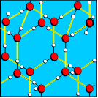
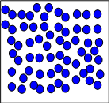
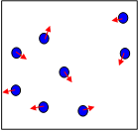
Atomy w różnych stanach skupienia
Uporządkowanie: ciała stałe – atomy w stałych pozycjach
Upakowanie: ciała stałe i ciecze – atomy gęsto upakowane
Gazy – atomy odległe od siebie (o jakieś 20 „średnic” atomu)
1 mol H₂O = 18 g = łyżka wody → 22 dm³ ≈ (3 dm)³ pary
N_{A}= 6,02 x10²³ atomów/ drobin

Slide 12
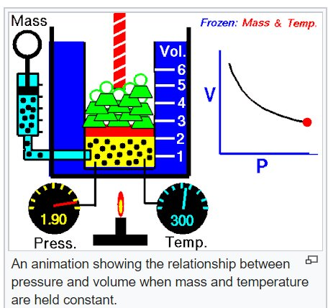
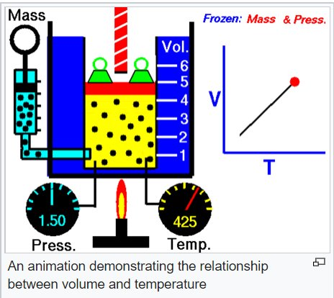
Prawo gazu atomowego: pV=nRT
Jest to tak piękny wzór, że warto nad nim się chwilę zastanowić.
n i R to stałe, więc mamy związek pV~T
W matematyce powiedzielibyśmy, że:
p jest proporcjonalne do T (przy stałym V)
V jest proporcjonalne do T (przy stałym p)
p i V są odwrotnie proporcjonalne (T = const)
T=const
p=const
Animacje: https://en.wikipedia.org/wiki/Boyle%27s_law

Slide 13
Gassendi: Atomizm a Chrześcijaństwo
Opat Pierre Gassend (ur. 1592, zm. 1655) – francuski ksiądz, filozof, matematyk i astronom. . Studiował w Aix-en-Provence i Awinionie. W 1614 r. został ogłoszony doktorem teologii, w 1616 r. przyjął święcenia kapłańskie, a w 1617 r. został profesorem retoryki na uniwersytecie w Aix-en-Provence. Od 1626 r. był rektorem katedry w Digne, przeniósł się do Paryża - od 1645 r. wykładał matematykę, filozofię i astronomię.
Pogodzenie atomizmu z wiarą chrześcijańską jest głównym celem, jaki stawia sobie Gassendi, ale aby to osiągnąć, musi on zostać "dostosowany" w świetle samej wiary. Materializm atomistyczny traci więc swoje cechy charakterystyczne, musi przyznać istnienie zarówno bytów niematerialnych, jak i duchowych. Struktura kosmiczna pozostaje atomistyczna, ale nie jest już oryginalna, lecz pochodna, chciana i stworzona przez Boga. W przyrodzie wszystko jest w ciągłym ruchu i zmianie, a materia jest aktywna i działająca, aktualna, ale nie pozbawiona związku z tym, co nie jest materią, czyli z duchem. Ciężar lub grawitacja jest naturalną i nieodłączną zdolnością materii, więc atom porusza się sam, ponieważ "dąży" do ruchu.
Jednak, to właśnie na poziomie atomowym, rodzi się każdy fizyczny, chemiczny i biologiczny ruch i zmiana. Ciała atomowe są uporządkowane do ostatecznego celu, a zatem ich agregacja/rozpad nie jest jedynie procesem przypadkowym. Bóg ma moc zarówno tworzenia, jak i unicestwiania atomów. Człowiek posiada nie tylko duszę rozumną, ale także duszę zmysłową. Wprowadzając te poprawki, Gassendi próbował pogodzić atomizm epikurejski z chrześcijaństwem.
https://it.wikipedia.org/wiki/Pierre_Gassendi, tłum. GK

Slide 14
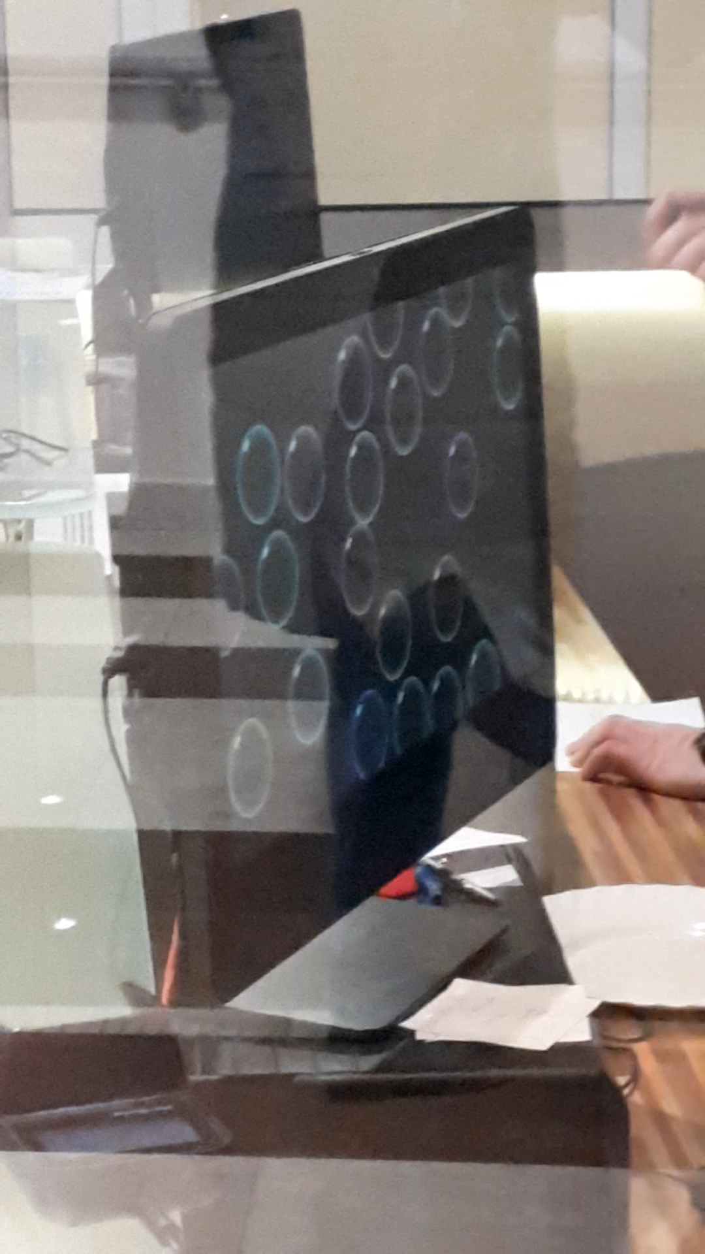
Ruchy atomów
Demokryt: Atomów jest nieskończona liczba i poruszają się zawsze
Tak! Wrażenie (pojęcie) temperatury jest właśnie przejawem ruchu atomów: im niższa temperatura to ten ruch jest wolniejszy. Ale nawet w zerze absolutnym (0K) atomy się poruszają: ich energia wynosi ½ k (gdzie k to tzw. stała Boltzmana)
„kręcą się jak turbiny (dìnos) i od czasu do czasu się zderzają. Odbicia (apopàllestai), zderzenia (palmòs), zbliżenia (epispasis) etc. dają aglomeraty, które są ciałami, jakie makroskopowo obserwujemy ”
Wł. Tatarkiewicz, Historia filozofii, op. cit.
Ciechocinek, Klinika uzdrowiskowa,
12.02.2020, ujęcia: Maria Karwasz

Slide 15
Atomy rządzą się swoimi prawami
1s, 2s, 2p_{z} , 2p_{y}
3s, 3d_{xz} , 3d_{zz} , 3p_{yz}
Są to funkcje matematyczne (Talesa i Pitagorasa)

Slide 16
Monady
„Monadologie” – krótki traktat z 1714 jest interpretowany jako rozprawa o wielości światów, jak to było u Giordano Bruno i Maxa Tegmarka w XXI wieku.
W rzeczywistości, traktat zaczyna się od dyskusji o atomach. Były one już u Demokryta i Marka Aureliusza. W XVII wieku prace doświadczalne nad przemianami gazowymi (prawa gazu doskonałego) oraz rodząca się chemia (stechiometria) zaczynają wskazywać na realne istnienie atomów.
Monadologie jest też okazją dla Leibniza, aby jeszcze raz podkreślić atrybuty Pana Boga, te same, które znajdujemy u Newtona
§1 Monada, o których będziemy mówić tutaj, nie jest niczym innym jak substancją prostą, która buduje substancje złożone; prosta, czyli bez części składowych
§ 3 […] I monady te są prawdziwymi atomami natury - elementami rzeczy
§ 29. Atoli znajomość prawd koniecznych i wieczystych jest tym, co odróżnia nas od zwykłych zwierząt i daje nam rozum i wiedzę, podnosząc nas do poznania samych siebie i Boga. I to właśnie zowie się w nas duszą rozumna lub duchem
§ 38. Dlatego właśnie racja ostateczna rzeczy musi tkwić w substancji koniecznej, w której owa szczegółowość zmian zawiera się eminentnie, jako w swoim źródle; i to właśnie nazywamy Bogiem.
§ 39. Jako że ta substancja jest racją dostateczną całej tej szczegółowości, w której także wszystko jest wszędzie ze sobą powiązane, przeto jest jeden tylko Bóg i ten Bóg wystarcza.

Slide 17
Monady a organizmy
§ 63. „Ciało należące do monady, która jest w nim entelechią [celem rozwoju] lub duszą, stanowi wespół z entelechią to, co można nazwać żyjątkiem, wespół zaś z duszą to, co się zowie zwierzęciem. Otóż ciało żyjątka lub zwierzęcia zawsze jest organiczne; skoro bowiem każda monada stanowi na swój sposób zwierciadło wszechświata, a we wszechświecie został zaprowadzony ład doskonały, musi przeto istnieć ład w przedstawiającym podmiocie (le représentant), tzn. postrzeżeniach duszy, a zatem i w ciele, według którego wszechświat jest w niej przedstawiony.” Ten ład w żyjątkach nazwalibyśmy dziś DNA
§ 64. „Tak więc każde organiczne ciało żyjątka staje się czymś w rodzaju machiny Boskiej, czyli automatu naturalnego, przewyższającego nieskończenie automaty sztuczne. Albowiem machina stworzona sztuką człowieka nie jest machiną w każdej swojej części. Na przykład ząb mosiężnego koła składa się z części czy kawałków, które nie są już czymś sztucznym i nie mają w sobie śladu machiny, jeśli uwzględnić użytek, do jakiego koło było przeznaczone. Wszelako machiny natury, czyli żywe ciała, są machinami w swych najdrobniejszych częściach aż po nieskończoność. Na tym właśnie polega różnica między naturą a sztuką, tzn. między sztuką Boską a naszą. Organizm = maszyna Boska
https://www.dzieje.us.edu.pl/fil.leibniz.monadologia.htm Wojciech Sady, Uniwersytet Śląski, wykłady,
Leibniz, Monadologie, Flammarion, Paris, 1996, Tłumaczenie Stanisław Cichowicz

Slide 18
Iulien O. de La Mettrie (1709-1751):
„Człowiek – maszyna” (?)
Rzeczywiście, de La Mattrie pisze: „Wnioskujemy zatem śmiało, że człowiek jest maszyną i że w całym wszechświecie istnieje tylko jedna substancja, występująca w rozmaitych postaciach.”
Ale o rzeczach „ostatecznych” mówi w sposób podobny do Marka Aureliusza
„Cóż więcej wiemy o naszym przeznaczeniu niż o naszym pochodzeniu? Pogódźmyż się więc z naszą niewiedzą, której nie umiemy przezwyciężyć i na której opiera się nasze szczęście.
Ten, kto tak będzie myślał, będzie mądry, sprawiedliwy, spokojny o swój los, a zatem szczęśliwy […] Im subtelniejsza wrażliwość, im większe dobrodziejstwa otrzyma ów człowiek od natury, tym głębsze poszanowanie, tym tkliwsze przywiązanie i wdzięczność będzie dla niej żywił. Wreszcie odczucie jej uroków, udział w czarującym widowisku wszechświata będzie go napawać takim szczęściem, że z pewnością nigdy jej nie zniszczy ani w sobie, ani w innych.
Iulien Offray de La Mettrie, Człowiek – maszyna, w przekładzie Stefana Rudniańskiego, PWN, 1984

Slide 19
XVII wiek w Europie…
„wyprodukował” wiele umysłów, w wielu krajach. Mówiliśmy o prawach mechaniki Kartezjusza i Newtona, ale to Holender, Christiaan Huyghens (1629-1695) właściwie zinterpretował pojęcie pędu, jako iloczynu masy i prędkości.
Holendrem był Snellius (Willebrord Snel van Royen 1580-1632), który wyjaśnił prawa załamania światła – czekały one od czasów Vitelona, tj. od XIII wieku.
Huyghens, a nie Newton, miał rację w sprawie natury światła: jest ono falą – stąd kolory na płycie CD i ugięcie światła lasera na łebku szpilki, jak fali na jeziorze
(foto K. Służewski i Maria Karwasz) .
A przynajmniej - miał rację do czasów Einsteina, który pokazał, że światło to (też) cząstka – foton. (mówimy o dualizmie falowo-korpuskularnym)
Adwokat francuski, Pierre de Fermat (1601-1665), sformułował alternatywną zasadę załamania światła – przebiega ono drogę po najkrótszym czasie.
Fermat zadał matematykom zagadkę na ponad trzysta lat: czy a³ + b³ = c³ ma rozwiązania (w zbiorze liczb całkowitych)? Dopiero w XXI wieku program komputerowy (ale napisany przez człowieka) odpowiedział na to pytanie.

Slide 20
Laplace (1749-1827): Zegarmistrz świata
7.10. Laplace: Bóg zegarmistrz świata?
Deklaracje Kopernika, Galileusza i Newtona o wielkim planie Boga, które znajdujemy w matematycznym porządku natury, powinny służyć umocnieniu wiary. Ale w niektórych przypadkach tak nie było: Bóg, który zaprojektował świat, być może, nie jest już zainteresowany swoim dziełem. Gdy świat się już zaczął, idzie sam, jak idealny zegar? Powszechny stereotyp (powszechne przekonanie, jak nazywa to Stephen Snobelen) przypisuje tę opinię Newtonowi, ale pokazaliśmy powyżej, że jest to uproszczenie, które nie odpowiada treści Zasad. To fizyk i matematyk, Francuz, Pierre-Simon de la Plac, powiedział Napoleonowi, że nie potrzebuje hipotezy zwanej Bogiem.
Markiz Laplace (1749-1827) był najpierw zwolennikiem rewolucji, a następnie monarchii absolutnej. Wniósł ważny wkład do mechaniki nieba, matematyki i fizyki teoretycznej.
S. D. SNOBELEN, The Theology of Isaac Newton Principia Mathematica: A Preliminary Survey. Neue Zeitr. Systematische Theologie und Religionphilosophie, Jan.2010, str. 377.
G. Karwasz, Nauka i wiara, Krótki poradnik. (Scienza e Fede. Un breve manuale, Aracne Editrice, Roma, 2019), tłum. z włoskiego GK.

Slide 21
Jak przeliczyć pozycje atomów? (GK)
Stwierdzenie przypisywane Laplace'owi brzmi: "Daj mi warunki początkowe, a będę mógł przewidzieć losy całego świata". Powiedzenie tak absurdalne jak Archimedesa o punkcie podparcia i dźwigni, która poruszy ziemię. Dźwignia Archimedesa powinna mieć długość porównywalną z odległością Ziemia-Księżyc, nie wspominając o punkcie podparcia, który powinien być cięższy od Jowisza. Warunki początkowe Laplace'a oznaczają pozycje i prędkości (oba wektory, o trzech współrzędnych) wszystkich atomów we wszechświecie. Gdzie chcemy zapisać te pozycje, aby wykonać obliczenia? Na wszystkich atomach innego wszechświata? Nie jesteśmy w stanie zidentyfikować nawet ciał wędrujących po Układzie Słonecznym: milionów asteroid.
Innymi słowy: świat może i jest całkowicie deterministyczny, ale my i tak nie jesteśmy przewidzieć jego przyszłości.
G. Karwasz, Nauka i wiara, op. cit., str. 224.
Between Physics and Metaphysics — on Determinism, Arrow of Time and CausalityФилософия И Космология 24 15-28. 2020.
On Determinism, Causality, and Free Will: Contribution from PhysicsRoczniki Filozoficzne 69 (4): 5-24. 2021

Slide 22
„Bóg nie jest popychaczem świata”
Prawdę mówiąc, nawet Laplace'a nie można oceniać jako a-teisty. Jego ojciec chciał, aby został księdzem, ale jego talent matematyczny zwyciężył. Literacka reprodukcja jego powiedzenia o determinizmie świata nie mówi "my" możemy wiedzieć, ale "Une intelligence qui" – co może być tą samą wyższą inteligencją, o której Św. Tomasz mówił w swojej trzeciej "drodze". Pytanie Napoleona nie dotyczyło tego, czy Bóg istnieje, ale czy Bóg od czasu do czasu interweniuje w maszynę wszechświata (l'intervention de Dieu pour raccommoder de temps en temps la machine du monde). Odpowiedź Laplace'a brzmiała: "Nie potrzebuję takiego założenia". Jednym słowem, Bóg nie jest zegarmistrzem ani „popychaczem” świata.
Cały wszechświat mógłby postępować jak zegarek, ale nigdy nie dowiemy się, w jakim kierunku. Ale codzienne doświadczenie tych którzy, kto to chcą zobaczyć, wskazuje, że Bóg jest zainteresowany swoim dziełem, minuta po minucie: może nie ruchem atomów i planet, ponieważ nie są one bardzo złożone, opisane prostymi równaniami, ale losem człowieka, to znaczy jego najpełniejszego stworzenia, najbardziej wrażliwego, a zatem także najbardziej kruchego. Stworzenie, które potrzebuje również łaski Bożej do rozumowania, jak pisał inny "ateista" w powszechnym mniemaniu, Immanuel Kant.
https://fr.wikipedia.org/wiki/Pierre-Simon_de_Laplace, cytowanie Hervé Faye z 1884

Slide 23
Co mówi teologia o determinizmie?
„Zanim zaczniemy analizować, co Jan Paweł II wiedział, musimy przyzwyczaić nasz wzrok do bliskiej obecności tego, co nadprzyrodzone. […]
Bardzo dobrze wyjaśnił to kardynał Ratzinger w wykładzie o św. Augustynie: «Wszyscy po trosze żyjemy w atmosferze deizmu [Bóg stworzył świat, ale już w niego nie ingeruje]. Nasze pojęcie praw naturalnych nie ułatwia nam myślenia o działaniu Boga w naszym świecie. Wydaje się, że nie ma przestrzeni na to, aby Bóg sam mógł działać w historii człowieka i w moim życiu. Według naszego wyobrażenia Bóg nie może już wejść do naszego układu zamkniętego przed Nim. Cóż pozostaje? Nasze działanie. To my musimy przekształcać świat, my musimy stworzyć odkupienie, my musimy stworzyć lepszy, nowy świat [marksizm]. Przy takim myśleniu chrześcijaństwo jest martwe, a język religijny staje się językiem czysto symbolicznym i pustym.»
[1] Antonio Socci, Tajemnice Jana Pawła II, tłum. J. Kornecka-Kaczmarek, Rafael, Kraków, 2009, cytat z „30 Giorni”, nr. 10, 10 X 1998, s. 62-63

Slide 24
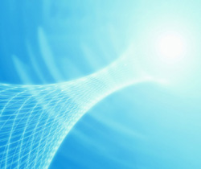
Czy świat jest deterministyczny czy kontyngenty (przypadkowy)?
GK: Świat może i jest deterministyczny, ale my i tak nie możemy przewidzieć jego przyszłości
Czy możemy zmieniać przyszłość świata? Tak, bo człowiek przynależy, przez swą duszę [albo kwantowy, czyli nieprzewidywalny mózg], do świata niematerialnego.
Poprzez świat niematerialny [poprzez własną aktywność] człowiek może zmieniać losy świata (materialnego)
Source: AIP e11_1_medium.jpg
Ale dodajmy jeszcze coś w kwestii „najlepszego świata”. Cóż z tego, że świat Leibniza jest najlepszy z możliwych? Dla mnie nie wygląda wcale na najlepszy.
Na pewno?

Slide 25

Michał Heller: „Gliniany garnek” (2022)
Jak Bóg widzi (ludzką) historię? Czy Bóg ingeruje w naszą historię?
Jaka jest nasza "historia"? W podręcznikach są to opowieści o wojnach, próbach zdobycia władzy i (zbrodniczych) wpływów na całe społeczeństwa/narody/cały świat.
"Myślę, że Bóg inaczej widzi ludzką historię. On widzi wszystko. Nie musi wybierać i rekonstruować. Widzi każdą myśl, każde pragnienie, każdą intencję każdego człowieka. Widzi wszystkie uwarunkowania, które wpływają na każdy plan i każde działanie. Widzi też przestrzeń wolności, którą pozostawił na polu działania pojedynczego człowieka". (str. 73)
Dlaczego Bóg nie interweniuje w taką historię, aby wyeliminować z niej lub przynajmniej zmniejszyć ilość zła, które wytwarzamy?
- Nie wiemy. Nie jesteśmy w stanie zrozumieć naszym umysłem wszystkich intencji [zamysłu] Nieskończonego.
Wiemy jednak na pewno, że w każdym razie, Bóg interweniował w naszą historię, ale nie po to, by położyć kres agresjom, wojnom, masowym zbrodniom.
Wręcz przeciwnie, wziął to wszystko na siebie. Wszedł w historię ludzkości".
M. Heller, Pytanie glinianego garnka. Kazania krótkie o wojnie i pokoju, 2022

Slide 26
Czy świat rzeczywiście najlepszy?
„Każdy z tych światów określony jest przez jedną z możliwych – logicznie niesprzecznych – konfiguracji zdarzeń, które składają się na historię stworzonej przez Boga rzeczywistości. Zbiór tych nieskończenie wielu konfiguracji istnieje potencjalnie w Bożym umyśle, i tylko jedna z nich uzyskuje przywilej realnego zaistnienia. Jakim kryterium kieruje się Stwórca, wybierając właśnie tę, a nie inną możliwość? Odpowiedź na to pytanie dla Leibniza jest oczywista – Bóg, który jest samą mądrością i dobrocią, z niekończonego zbioru wszystkich możliwości nie może wybrać niczego innego niż to, co najlepsze: „jest niezliczona wielość możliwych światów, z których Bóg musiał wybrać najlepszy, ponieważ nie czyni niczego, nie kierując się najwyższym rozumem”. [1]
W matematyce, gdy nie ma maksimum ani minimum, czyli niczego wyróżnionego,
wszystko przebiega jednakowo lub, jeżeli to niemożliwe, nie dzieje się nic. Tak samo można powiedzieć na temat równie dobrze zorganizowanej jak matematyka doskonałej mądrości, że gdyby nie było najlepszego (optimum) spośród wszys-tkich możliwych światów, Bóg nie stworzyłby żadnego świata” (Teodycea, s. 125)
[1] Tadeusz Pabjan, Gottfrieda W. Leibniza idea świata najlepszego z możliwych, Studia z Historii Filozofii, 4(8)/2017, p. 107

Slide 27
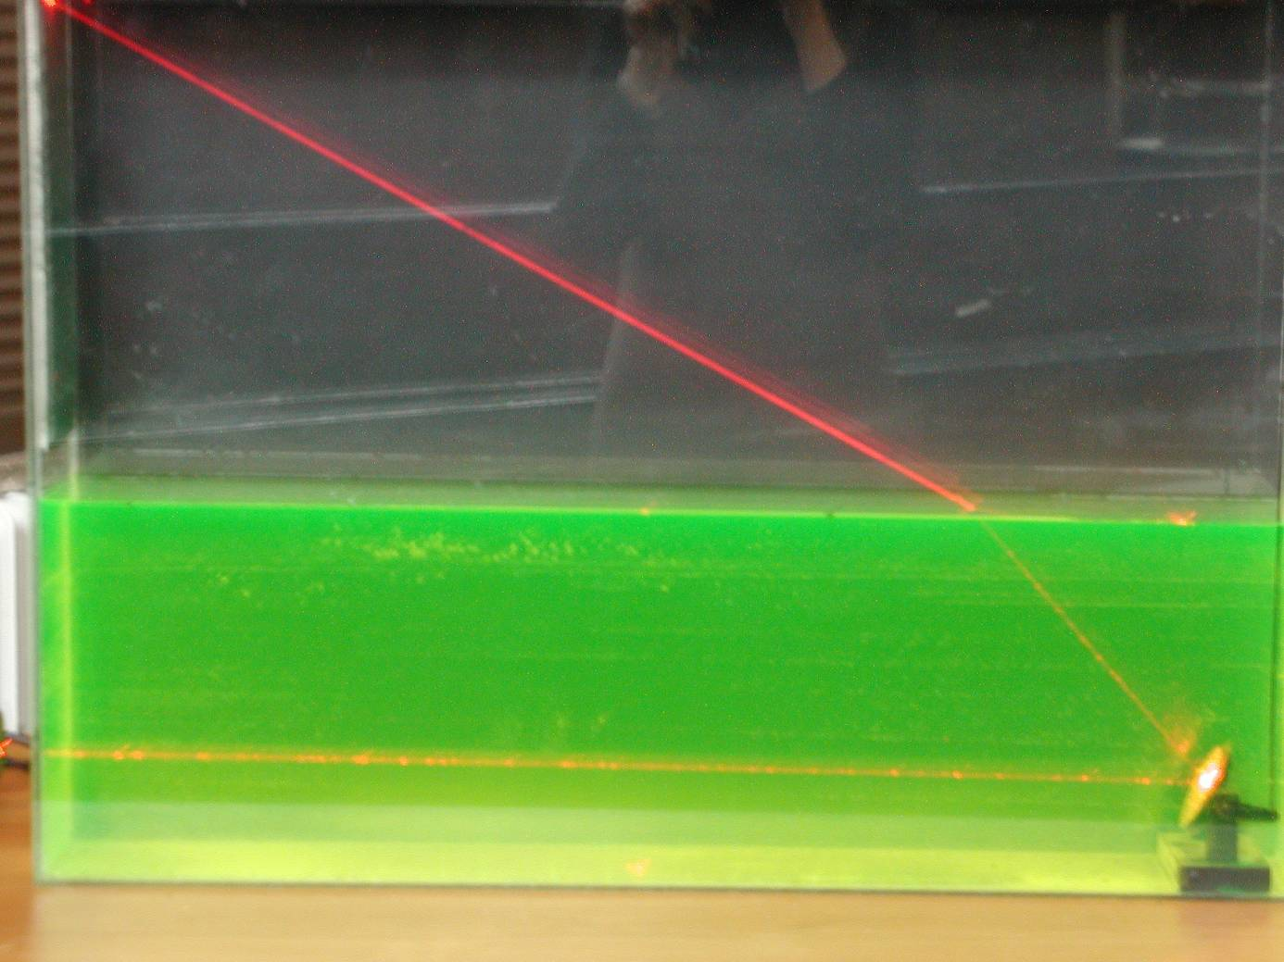
Prawo matematycznego minimum
sin α/ sinβ = n
Zasada Fermata:
trajektoria najkrótszego czasu
Brachisto-chrona: trajektoria najkrótszego spadku
α
β
G. Karwasz, Fizyka w Szkole, nr 3/2025

Slide 28
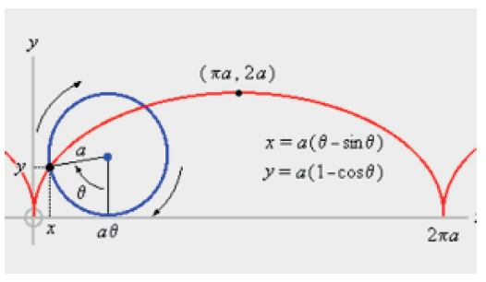
Zasada wariacyjna
G. Karwasz, Fizyka w Szkole, nr 3/2025

Slide 29
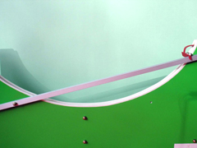
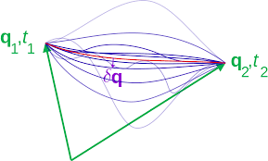

Maupertais’s principle: minimum action
«L'action est proportionnelle au produit de la masse par la vitesse et par l'espace. Maintenant, voici ce principe, si sage, si digne de l'Être Suprême*: lorsqu'il arrive quelque changement dans la Nature, la quantité d'action employée pour ce changement est toujours la plus petite qu'il soit possible»
* I teraz, oto ta zasada, tak mądra, tak godna Istoty Najwyższej
(Maupertuis, Principio della minima quantità d'azione per la meccanica, 1744.)
https://dydaktyka.fizyka.umk.pl/zabawki1/files/mech/faster-en.html
https://en.wikipedia.org/wiki/Action_(physics)#Abbreviated_action_(functional)
https://it.wikipedia.org/wiki/Principio_di_Maupertuis

Slide 30
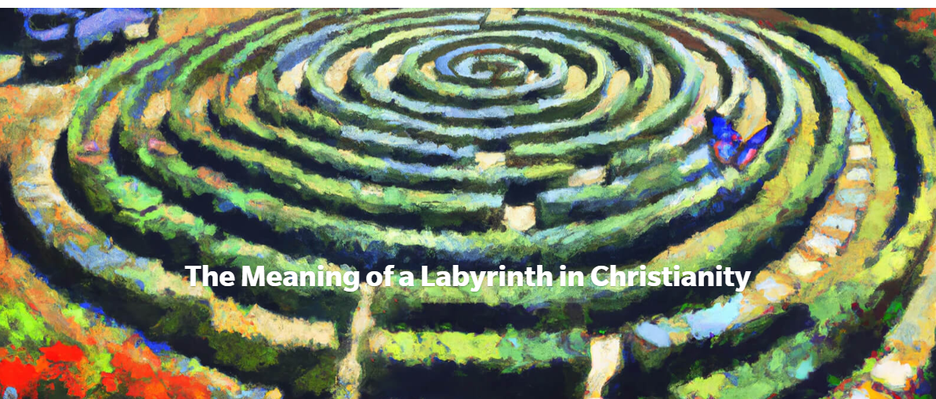
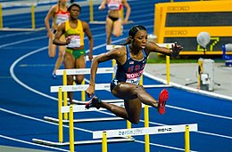
Maupertais (1698-1759): zasada optymalizacji
GK: osobista, najlepsza ścieżka życia
Bóg zapewnia/daje/oferuje Ci, potencjalnie, optymalną dla Ciebie trajektorię życia.*
Jeśli (rzeczywista) trajektoria nie jest najlepsza, może to być (również) twoja wina (peccatum, co niekoniecznie oznacza "grzech")
Note that the integral is from the beginning till the end time
*Zasada Maupartaisa - Karwasza
https://www.unspokenelements.com/blogs/hope/the-meaning-of-a-labyrinth-in-christianity
https://it.wikipedia.org/wiki/400_metri_ostacoli

Slide 31
Podsumowanie
Podobnie jak dla innych filozofów, nie ograniczamy się do „utartego” schematu, omawiając jedynie i tylko najważniejsze dzieła, ale szukamy w oryginalnych tekstach - niekoniecznie najczęściej cytowanych – nieco zaskakujących stwierdzeń, ale świadczących o geniuszu i wszechstronności filozofów, astronomów, fizyków
U Arystotelesa było to np. stwierdzenie o życiu gwiazd, o świetle jako emanacji z ognia, i o dźwięku jako wibracji powietrza
U Mikołaja – podsumowanie „modelu Kopernika” na stronie zaraz obok graficznego schematu: „najdoskonalsze dzieło Boskiej Istoty”
U Galileusza – list prywatny ze stwierdzeniem, że Natura jest najposłuszniejszą wykonawczynią rozkazów Boga
U Kartezjusza – mało znane pośmiertne dzieło mówiące o duszy nieśmiertelnej i Bogu, który nas nie oszukuje
U Newtona – Scholium Generale o Bogu Wszechmogącym, do II Wydania Matematycznych Zasad (1713)
U Leibniza – interpretacja Monad dokonana przez fizyka atomowego a nie filozofa i i Teodycea, jako indywidualna, personalna recepta życiowa.

Slide 32
Dlaczego istnieje świat?
„Dlaczego istnieje świat? I dlaczego taki właśnie świat? Nieźle, jak na pytanie wstępne: ukierunkowuje ono nas natychmiast do środka tego labiryntu myślowego, którym jest filozofia Leibniza. Odpowiedzią jest, że z nieskończoności możliwych światów, jeden jest najlepszy ze wszystkich: w przeciwnym razie Bóg nie stworzyłby świata. A jeśli możliwy byłby świat jeszcze lepszy, Bóg stworzyłby tamten inny.
Przez te słowa odnajdujemy universum ścisłego dedukowania i racjonalności, który przydziela prawa żelaznej, nienaruszalnej prawdy nie tylko człowiekowi, ale również Bogu. […]
Rozumowanie tego typu dalekie jest od naszego: od czasu Krytyki Rozumu przez Kanta, tego rodzaju stwierdzenia uważa się za przekraczające ratio umana. I dlatego też, od dawna, nikt nie prezentuje wizji nauki jako całości, jednocześnie osiągając nadzwyczajne wyniki w wielu dziedzinach.”
Nauki szczegółowe i filo-sofia, rozeszły się dziś, niejako za obopólną zgodą.
„Przed-Oświecenie - czyli epoka wiary w potęgę umysłu i perspektywy postępu, zaufania do Człowieka i wiary popartej rozumem.”
Była to epoka, gdy wiara i rozum wzajemnie się wspomagały: u Pascala, Keplera, Kartezjusza, Newtona, Leibniza.
Michael Kempe, Die beste aller möglichen Welten. Gotfried Wilhelm Leibniz in seiner Zeit, S. Fisher Verlag, Frankfurt, 2024, trad. z wersji włoskiej GK

Slide 33
Pre-iluminizm
Początek wieku XVII, bardzo niespokojnego, pełnego wojen religijnych, niespodziewanie wydał nową jakość filozofii (i nie tylko filozofii)
Po Koperniku, Keplerze i Galileuszu, którzy sto lat wcześniej „przełamali” filozoficzność fizyki, mimo że z piękna filozofii korzystali dla wyjaśnienia zasad przyrody (ale o filozofii jako takiej nie pisali), pojawiają się ponownie umysły wszechstronne – ścisło-humanistyczne: Pascal, Kartezjusz, Leibniz (Newton)
Jest to niejako powrót do Św. Alberta Wielkiego (botanika), Rogera Bacona (i św. Tomasza), ale w zupełnie nowym ujęciu: matematyka staje się nauką niezbędną dla przyrodoznawstwa (jak to przewidział Roger Bacon)
Pascal, Kartezjusz, Leibniz (Newton) nie są już duchownymi ani aspirantami na duchownych, ale w miarę niezależnymi, podróżującymi od dworu do dworu – intelektualistami. Żaden nie zrobił kariery (uniwersyteckiej, biskupiej etc.)
Ich wkład w nowoczesną filozofię, we wszystkich jej działach, a szczególnie w metodologię nauki – jest trudny do przecenienia
Leibniz (urodzony w Miśni) i Newton (urodzony w małej angielskiej wiosce) – reprezentują tę samą epokę, i niezależnie - dają podobne odpowiedzi na pytania tej epoki.
Dziękuję za uwagę! .

Slide 34
Literatura
W. G. Leibniz, Discours de métaphysique. Essais de théodicée. Monadologie. Flammarion, Paris, 2008.
G. W. Leibniz, Teodycea. O dobroci Boga, wolności człowieka i pochodzeniu zła, przeł. M. Frankiewicz, Warszawa 2001,
The Cambridge Companion to Newton, ed. by Robert Iliffe and George E. Smith, Cambridge University Press, 2012
Iulien Offray de La Mettrie, Człowiek – maszyna, w przekładzie Stefana Rudniańskiego, PWN, Warszawa, 1984
A. Socci, Tajemnice Jana Pawła II, tłum. J. Kornecka-Kaczmarek, Rafael, Kraków, 2009
F. W. Byron, R.W. Fuller, Matematyka w fizyce klasycznej i kwantowej, t.1, PWN, Warszawa, 1975
J. O. Urmson, Berkeley. Past Masters. Oxford University Press, 1982, str. 32-33.
S. D. Snobelen, The Theology of Isaac Newton Principia Mathematica: A Preliminary Survey. Neue Zeitr. Systematische Theologie und Religionphilosophie, Jan.2010, str. 377.
Tadeusz Pabjan, Gottfrieda W. Leibniza idea świata najlepszego z możliwych, Studia z Historii Filozofii, 4(8)/2017, p. 107
G. Karwasz, Nauka i wiara, Krótki poradnik. (Scienza e Fede. Un breve manuale, Aracne Editrice, Roma, 2019), tłum. z włoskiego GK.

